Slide 1
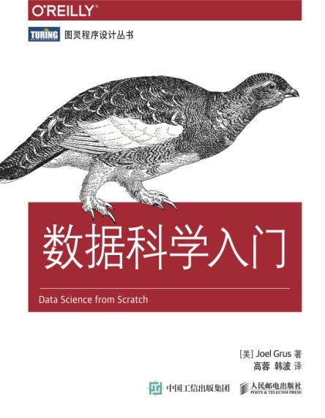
4. K近邻法
K-Nearest Neighbor
信息科学与工程学院
潘 理
Notes:
尊敬的各位评委，在座的各位老师，大家上午好！
今天我给大家带来的课程是材料固体力学，与大家分享的内容是“这就是应力”

Slide 2
目录
K近邻方法
距离度量
K值选择
决策规则
KNN分类器
案例分析
Notes:
准备分4个部分给大家进述：
首先引入一些与生活相关的固体力学事物，它们一定会受到外力作用，第二部分我们将给出外力的定义。
有了外力，那么事物内部的相互作用会怎样？紧接着，我们将引入应力的概念及其它的定义。
最后将给出应力的知识框架及课程展望。

Slide 3
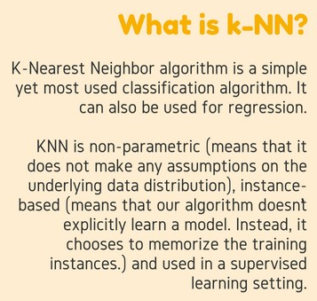
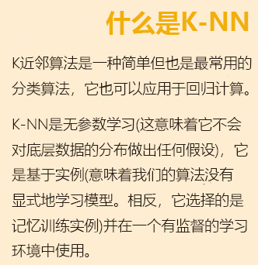
1. K近邻方法
K近邻
3

Slide 4
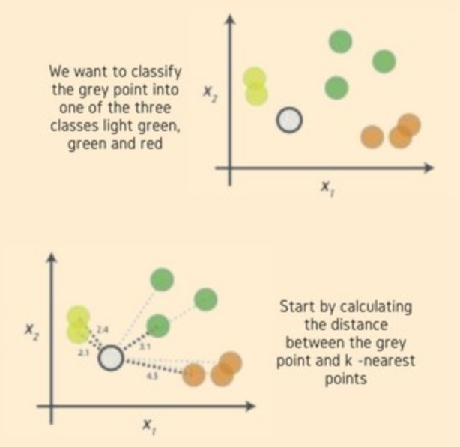
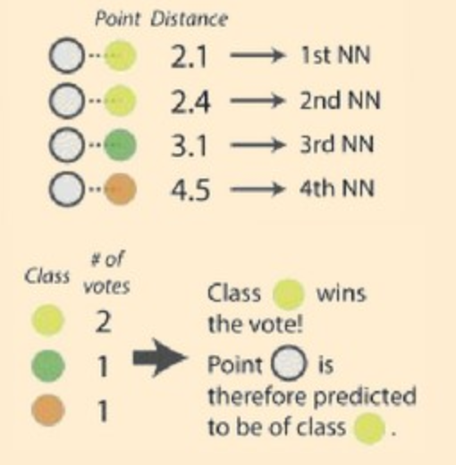
1. K近邻方法
K近邻
4

Slide 5
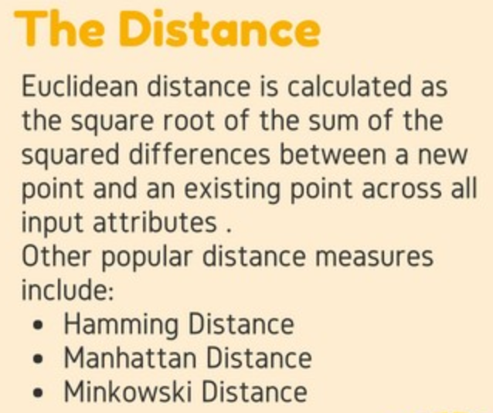
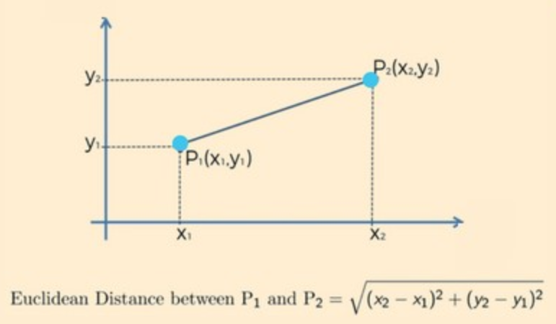
1. K近邻方法
K近邻
5

Slide 6
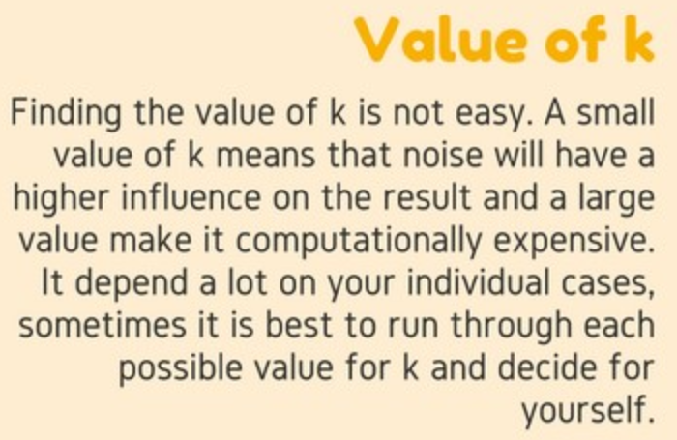
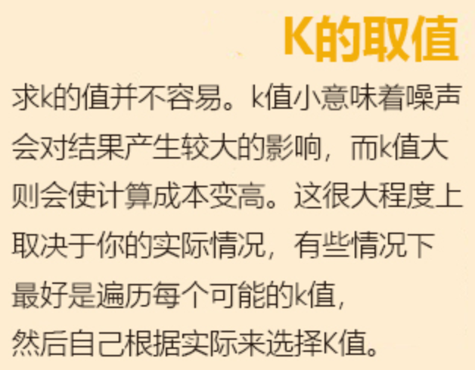
1. K近邻方法
K近邻
6

Slide 7
2. 距离度量
距离度量
非数值特征必须量化为数值。 KNN要求数据的所有特征都可比较和量化。
每个特征有自己的取值范围，它们对距离计算的影响也不相同，为了公平起见，样本数据通常要做归一化处理。
7

Slide 8
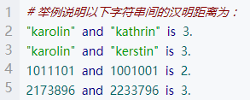
2. 距离度量
距离度量
汉明距离“hamming”
在信息理论中，Hamming Distance表示两个等长字符串在对应位置上不同字符的数目。
从另外一个角度看，汉明距离度量了通过替换字符的方式将字符串x变成y所需要的最小的替换次数。
8

Slide 9
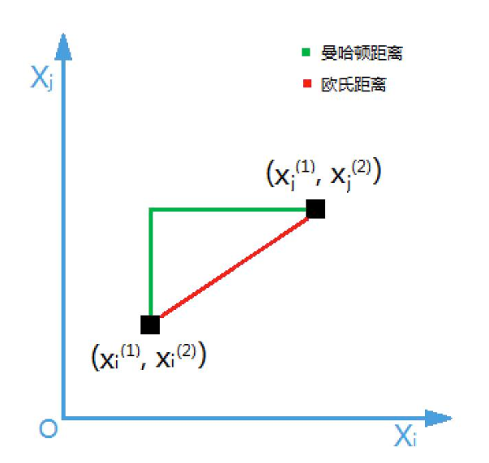
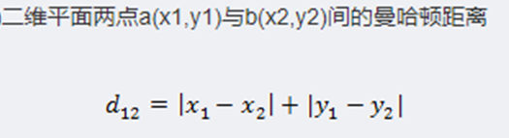
2. 距离度量
距离度量
曼哈顿距离 “manhattan”
城市区块距离，也就是在直角坐标系上两点所形成的线段对轴产生的投影的距离总和。
9

Slide 10
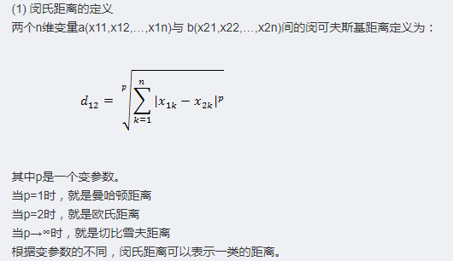
2. 距离度量
距离度量
闵可夫斯基距离 “minkowski”
闵氏距离是一组距离的统一定义。
10

Slide 11
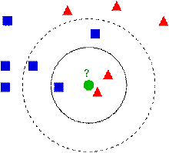
3. K值选择
K值选择
K值KNN方法的一个关键参数。
例如：如果K=3，绿色待分类点就被分到红色类。
如果K=5，绿色待分类点就属于蓝色类。
11

Slide 12
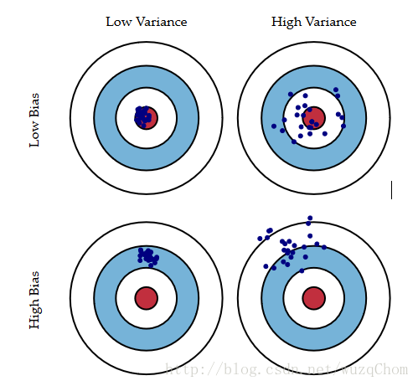
3. K值选择
K值选择
偏差(Bias)描述算法预测的平均值和真实值的关系，可想象成算法的拟合能力
方差描述同一个算法在不同数据集上的预测值和所有数据集上的平均预测值之间的关系，可想象成算法的稳定性
红色位置就是真实值所在位置
蓝色的点是算法每次预测的值
偏差越高则离红色部分越远
方差越大则算法每次的预测之间的波动会比较大。
12

Slide 13
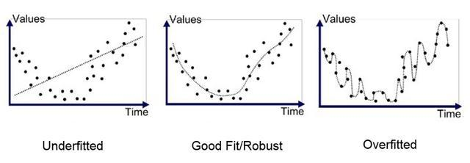
3. K值选择
K值选择
过拟合：高偏差，低方差
欠拟合：低偏差，高方差
13

Slide 14
3. K值选择
K值选择
如果选择偏小的K值，只有与输入实例较近的训练实例才会对预测结果起作用，容易发生过拟合；
如果选择偏大的K值，与输入实例较远训练实例也会对预测器作用，容易使预测发生错误，导致欠拟合。
在实际应用中，通常采用交叉验证法来选择最优的K值。
14

Slide 15
4. 决策规则
决策规则
通常采用多数表决，多数表决规则等价于经验风险最小化
也可采用距离加权投票，距离越近的样本权重越大
15

Slide 16
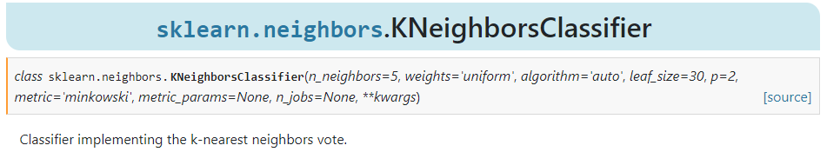
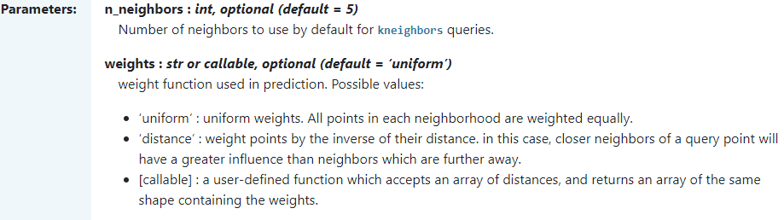
5. KNN分类
sklearn.neighbors.KNeighborsClassifier
K值
决策规则
16

Slide 17
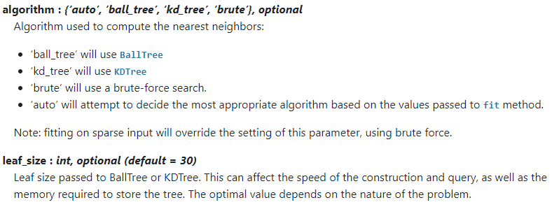
5. KNN分类
sklearn.neighbors.KNeighborsClassifier
17

Slide 18
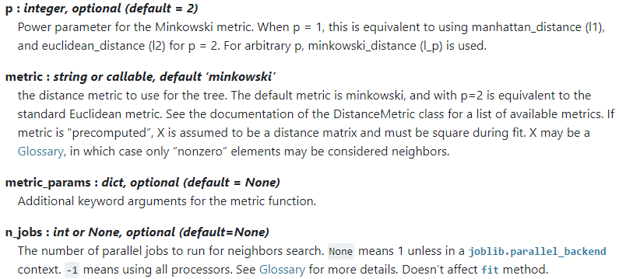

5. KNN分类
sklearn.neighbors.KNeighborsClassifier
距离度量
https://scikit-learn.org/stable/modules/classes.html
18

Slide 19
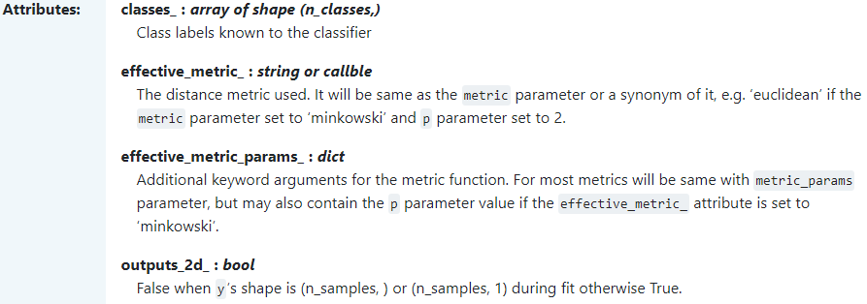
5. KNN分类
sklearn.neighbors.KNeighborsClassifier
19

Slide 20
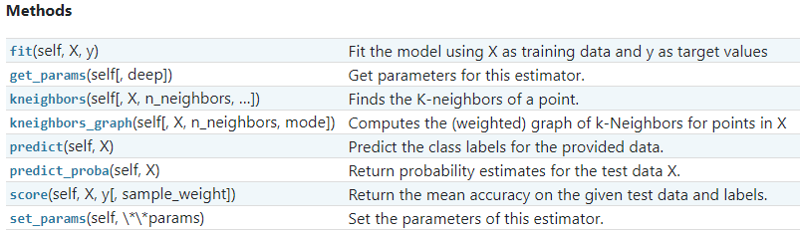
5. KNN分类
sklearn.neighbors.KNeighborsClassifier
20

Slide 21
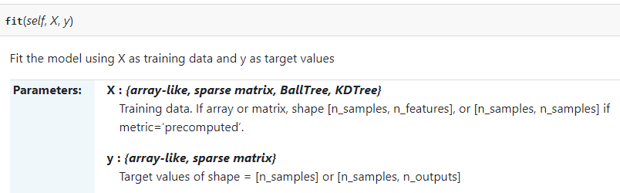
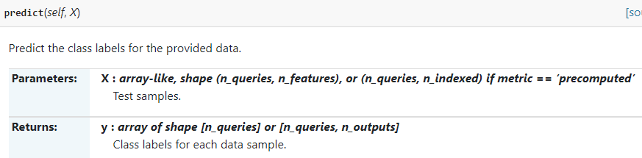
5. KNN分类
sklearn.neighbors.KNeighborsClassifier
21

Slide 22
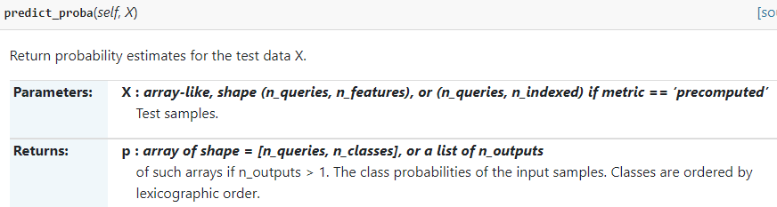
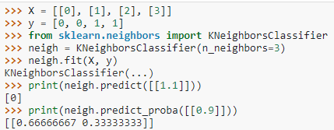
5. KNN分类
sklearn.neighbors.KNeighborsClassifier
22

Slide 23
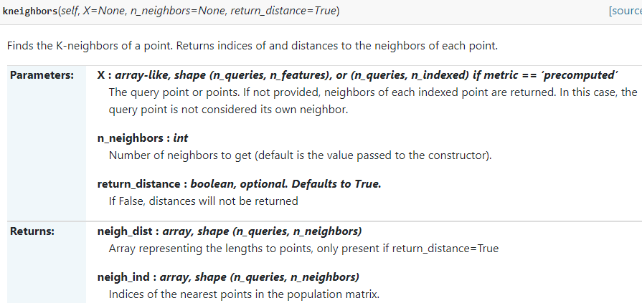
5. KNN分类
sklearn.neighbors.KNeighborsClassifier
23

Slide 24
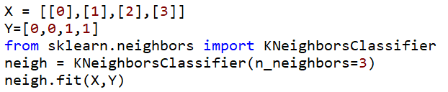
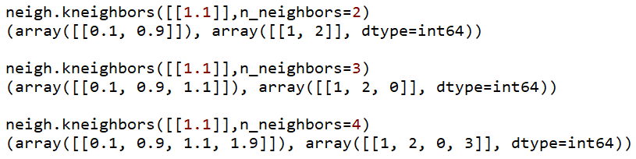
5. KNN分类
例子
neigh_dist
neigh_ind
24

Slide 25
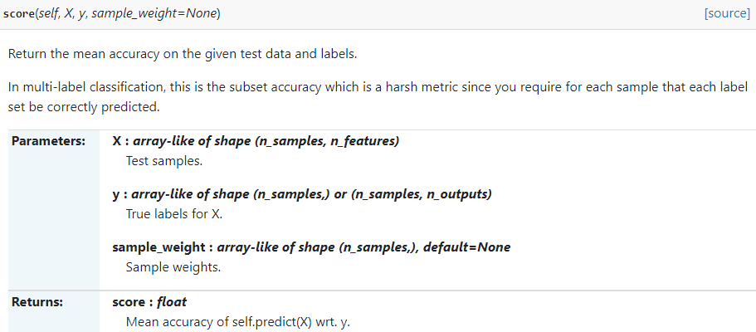
5. KNN分类
sklearn.neighbors.KNeighborsClassifier
25

Slide 26
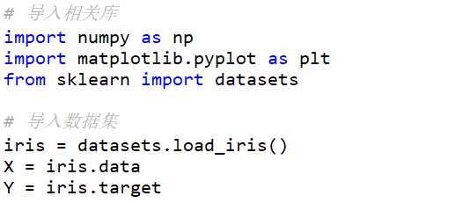
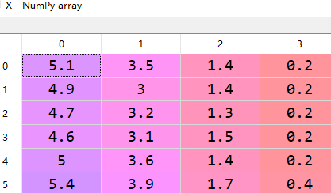
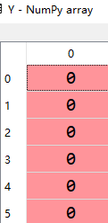
6. 案例分析
鸢尾花分类
1. 导入数据集
26

Slide 27
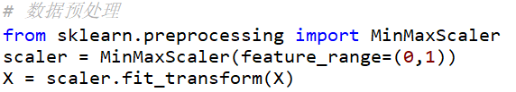
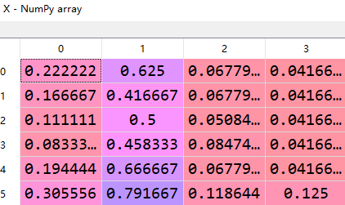
6. 案例分析
鸢尾花分类
2. 数据预处理
X的特征值范围相差较大，为了能够得到更好的分类效果，采用特征缩放对数据进行处理(MinMaxScaler)
27

Slide 28
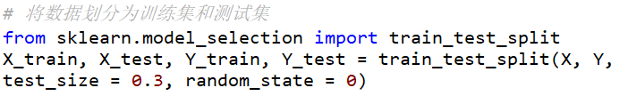
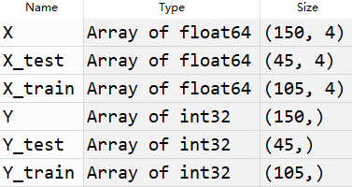
6. 案例分析
鸢尾花分类
3. 划分训练集和测试集
切割样本数据，可将X和Y的30%作为测试集，70%作为训练集
28

Slide 29
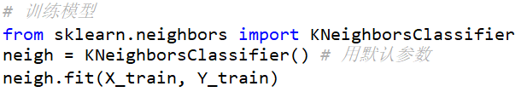
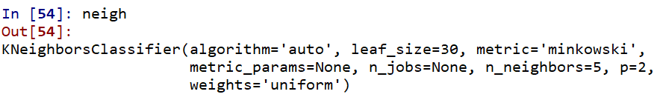
6. 案例分析
鸢尾花分类
4.训练模型
用KNeighborsClassifier分类器，训练模型
29

Slide 30
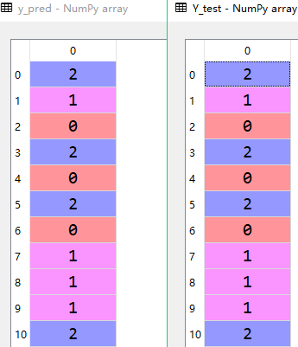
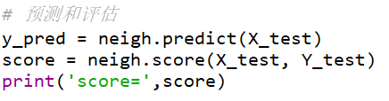

6. 案例分析
鸢尾花分类
4.模型的评估
使用score函数查看模型评分
30

Slide 31

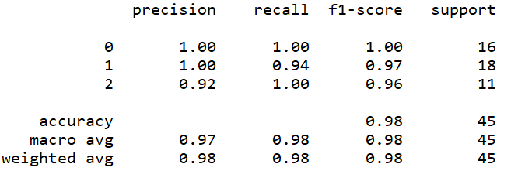
6. 案例分析
鸢尾花分类
5. 评估报告
使用classification_report()查看分类模型的评分报告
31

Slide 32
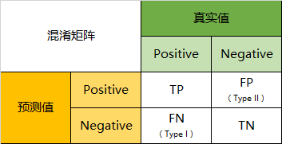
6. 案例分析
鸢尾花分类
5. 评估报告
TP：
样本的真实类别是P
模型的预测结果是P
FN：
样本的真实类别是P
模型的预测结果是非P(N)
FP：
样本的真实类别是非P(N)
模型的预测结果是P
混淆矩阵（Confusion Matrix）
TN：
样本的真实类别是非P(N)
模型的预测结果是非P(N)
32

Slide 33

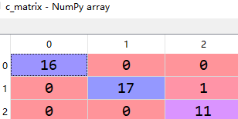
6. 案例分析
鸢尾花分类
5. 评估报告
FP：
样本的真实类别是非P(N)
模型的预测结果是P
Pred
True
33

Slide 34
6. 案例分析
鸢尾花分类
5. 评估报告
FN：
样本的真实类别是P
模型的预测结果是非P(N)
Pred
True
34

Slide 35

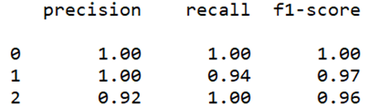
6. 案例分析
鸢尾花分类
5. 评估报告
35

Slide 36

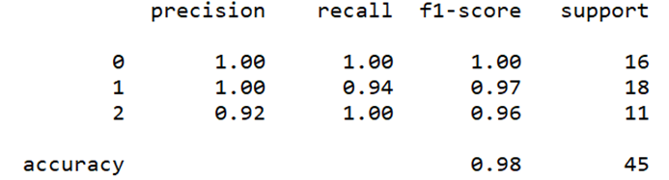
6. 案例分析
鸢尾花分类
5. 评估报告
36

Slide 37
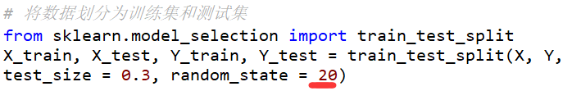

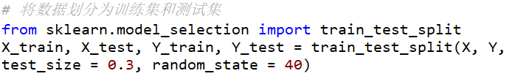

6. 案例分析
鸢尾花分类
6.模型的优化
分割数据集对模型评分有影响。最终模型与参数的选取将极大程度依赖于你对训练集和测试集的划分方法。
37

Slide 38
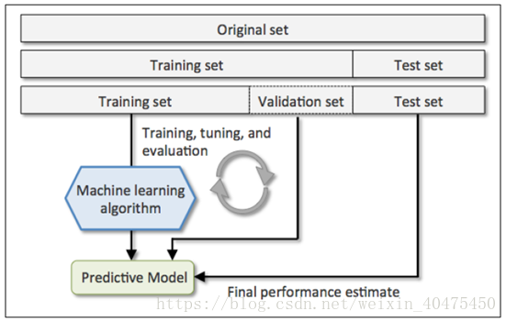
6. 案例分析
鸢尾花分类
6.模型的优化
用cross_val_score交叉验证评分
38

Slide 39
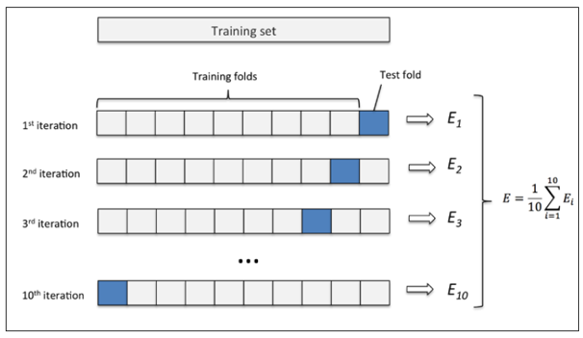
6. 案例分析
鸢尾花分类
6.模型的优化
用cross_val_score交叉验证评分
K折交叉验证
将数据集平均分割成K个等份
使用1份数据作为测试数据，其余作为训练数据
计算测试准确率
使用不同的测试集，重复2、3步骤
对测试准确率做平均，作为对未知数据预测准确率的估计
39

Slide 40


6. 案例分析
鸢尾花分类
6.模型的优化
用cross_val_score交叉验证评分
40

Slide 41

6. 案例分析
鸢尾花分类
6.模型的优化
用cross_val_score交叉验证评分
cross_val_score= 0.9523809523809523
test_score= 0.9777777777777777
41

Slide 42

6. 案例分析
鸢尾花分类
6.模型的优化
参数调整（n_neighbors参数调优）
best k= 4
42

Slide 43



6. 案例分析
鸢尾花分类
6.模型的优化
参数调整（n_neighbors参数调优）
43

Slide 44
6. 案例分析
鸢尾花分类
练习
找到决策规则weights=‘distance’时，模型的最优参数k
44

Slide 45

作业
社交网络数据集
Social_Network_Ads.csv
45

Slide 46
作业
社交网络数据集
Social_Network_Ads.csv
该数据集包含了某公司社交网络中400个用户的信息。这些信息涉及用户ID、性别、年龄以及预估薪资，最后一列表示用户是否购买该公司的SUV。
请建立一种模型来预测某些特征的用户是否会购买SUV。该模型基于两个特征变量，分别是年龄和预计薪资（用户ID和性别将忽略）。
请采用交叉验证方法，找到最佳模型参数k，并绘制 KNN的k-accuracy变化曲线，找出最佳k值和对应的交叉验证得分。
用最佳k值，训练模型并进行预测，输出预测准确率（accuracy）得分
46

